Slide 1
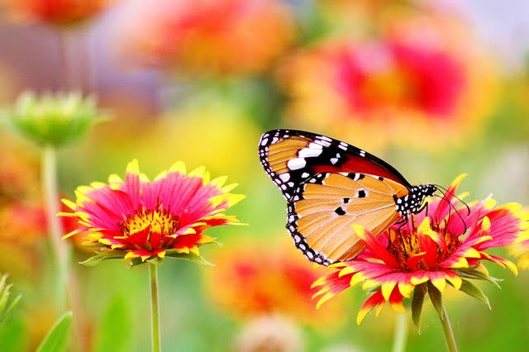
স্বাগতম

Slide 2
wkÿK cwiwPwZ

Slide 3
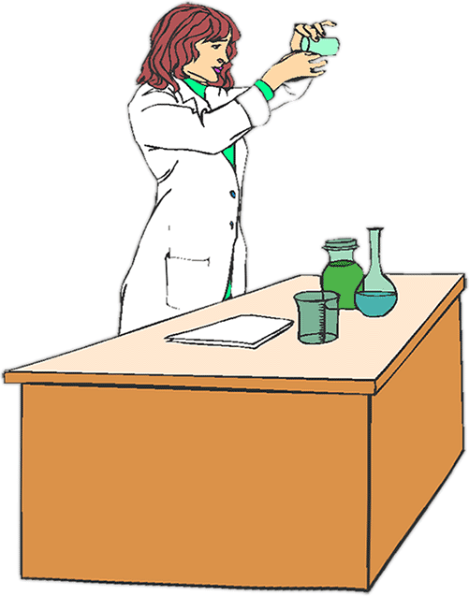
পাঠ
পরিচিতি
শ্রেণিঃ একাদশ ও দ্বাদশ
বিষয়ঃ রসায়ন প্রথম পত্র
আধ্যায়ঃ ৪ (কর্মমুখী রসায়ন)
সময়ঃ ৪৫ মিঃ

Slide 4
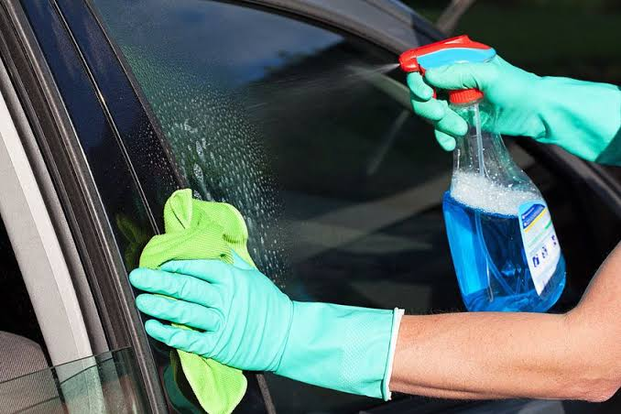
ছবি দেখি

Slide 5
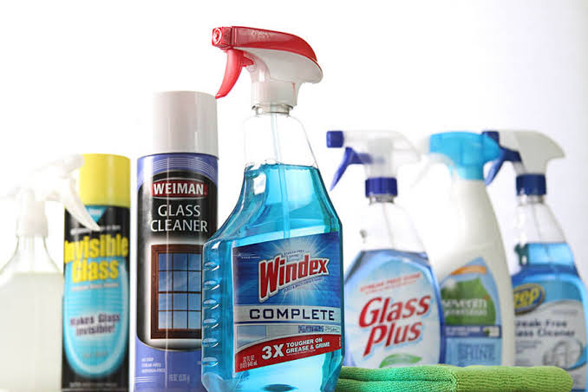
ছবি দেখি

Slide 6
আজকের পাঠ
গ্লাস ক্লিনার

Slide 7
শিখনফল
পাঠশেষে শিক্ষার্থীরা...............
(i) গ্লাস ক্লিনার তৈরির মূল উপাদানের নাম বলতে পারবে;
(ii) বাসায় গ্লাস ক্লিনার তৈরি করতে পারবে;
(iii) গ্লাস ক্লিনার তৈরিতে তীব্র ক্ষার ব্যবহার না করার কারণ ব্যাখ্যা করতে পারবে;
(iv) গ্লাস ক্লিনার তৈরিতে তীব্র অম্ল ব্যবহার না করার কারণ ব্যাখ্যা করতে পারবে;

Slide 8
ঘরে বসে গ্লাস ক্লিনার তৈরি

Slide 9
একক কাজ
২ মিনিট
ক ) গ্লাস ক্লিনারের প্রধান উপাদানের নাম লেখ।
খ ) কোন ধরনের গ্লাস ক্লিনার পরিবেশ বান্ধব ?

Slide 10
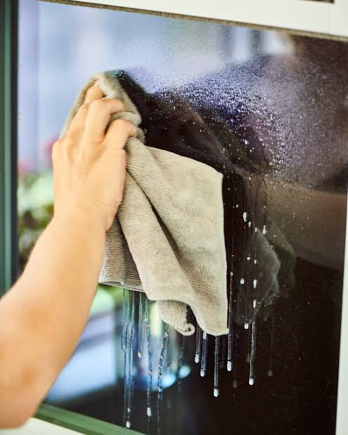
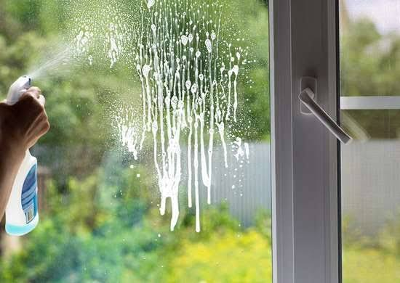
গ্লাস ক্লিনারের পরিষ্কারকরণ কৌশল
গ্লাস ক্লিনারে বিদ্যমান পানি উৎপন্ন সাবানকে দ্রবীভূত করে যা তোয়ালে দ্বারা সহজেই সরানো যায়। উদ্বায়ী হওয়ায় অবশিষ্ট অ্যামোনিয়া দ্রুত বাষ্পায়িত হয়ে যায়।
গ্লাস ক্লিনারের পোলার যৌগ অ্যামোনিয়া ময়লা তথা তেল-চর্বিকে আকর্ষণ করে এবং গ্লাসের উপরিপৃষ্ঠে সাবানের স্তর তৈরি করে।
R-COOR + NH₄OH →
R-COONH₄ + R-OH

Slide 11
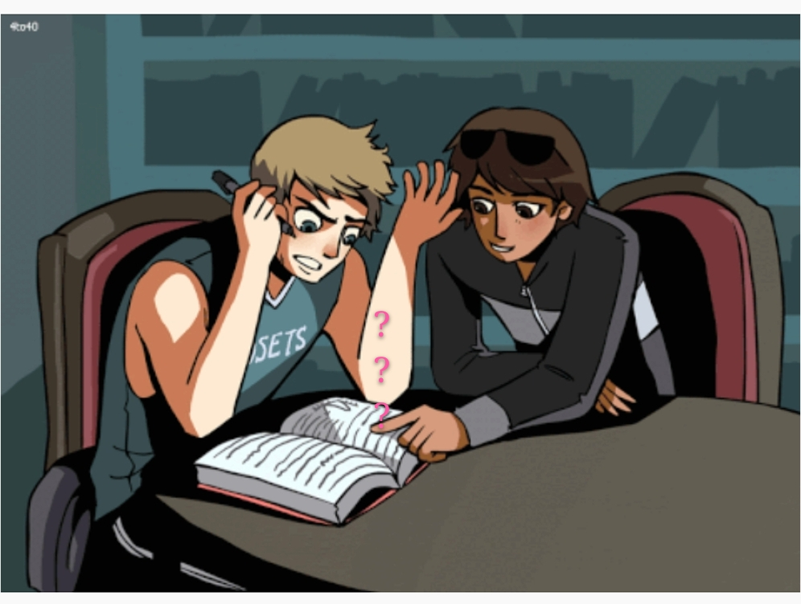
জোড়ায় কাজ
৩ মিনিট
◆ ভিনেগার গ্লাস ক্লিনারের ময়লা পরিষ্কারকরণ কৌশল লেখ।

Slide 12
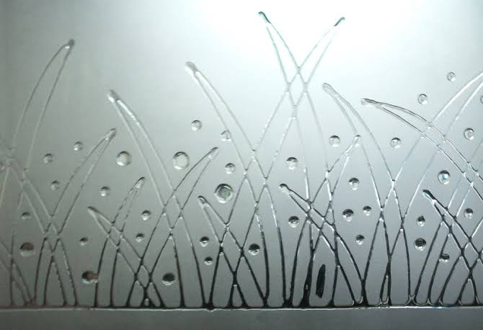
গ্লাস ক্লিনারে তীব্র ক্ষার NaOH ব্যবহার করা হয় না কেন ?
এর ফলে গ্লাস ক্ষয় প্রাপ্ত ও ঝাপসা হয়ে যায়
তীব্র ক্ষার NaOH ক্ষয়কারী । এটি গ্লাসের মূল উপাদান সিলিকার সাথে বিক্রিয়া করে দ্রবণীয় সিলিকেট উৎপন্ন করে ।
2NaOH + SiO₂ → Na₂SiO₃ + H₂O

Slide 13
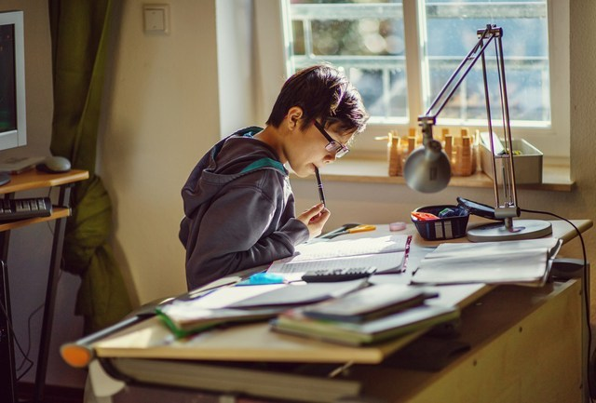
বাড়ির কাজ
১) অ্যামোনিয়া গ্লাস ক্লিনার ব্যবহারে কি কি সতর্কতা অবলম্বন করা উচিত ? বিশ্লেষণ কর ।

Slide 14
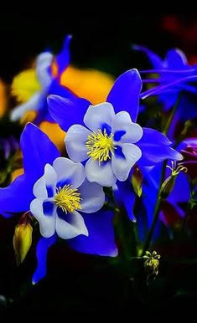
Stay Safe
ধন্যবাদ

